Slide 1



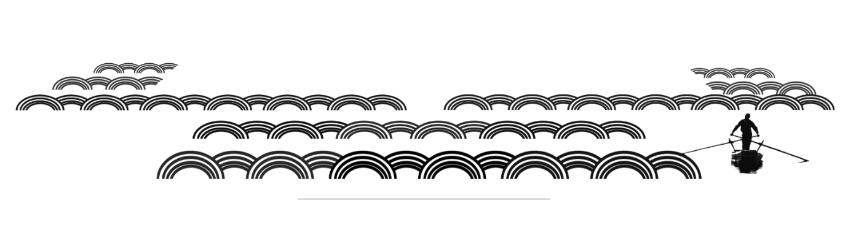
打造“真实”“高效”的论述文

Slide 2
本节课教学目标
1.了解把握优秀考场作文的标准。
2.结合思维支架和语言支架的原则来赏析两篇习作。
3.掌握概念分析的三种方法并巩固。

Slide 3
温州卷写作解析：
本次作文旨在引导学生思考“在技术日新月异的现代社会，‘人的工具化’日趋严重的今天，人应该如何存在？”这一哲学命题。
倡导写言之有物、文从字顺、思路清晰、逻辑思维强、思考有深度的文章。引导学生好好说话，说有思想的话，说有意义的话。

Slide 4
一类卷（55～60 分）不仅审题准确，还应在这基础上对题意有自己的理解和生发，论说有层次感，对问题的理解有深度，语言流畅。
二类卷（50～54 分）审题准确，对作文题所涉论题有较深的认识，讲究论证方法，论说色彩较明显。语言流畅。

Slide 5


讨论真问题
表达真思考
富有真性情
在技巧和备考资料的裹挟下，学生们的作文实际上已经演变成贴、靠、拼、凑，言不由衷，不由自主地说一些正确的废话。

Slide 6
语言支架思维支架
议论文语言“概括、严密”的具体要求如下：
①概念准确，内涵、外延前后一致。
②多用双音词、成语，运用书面语来写作。
③词句感情色彩鲜明，理性地交流、对话，增强读者意识。
④多用表示论述严密周全的词语，把握语言的分寸感。
⑤关联词语使用得当，句与句之间的关系逻辑性强。
⑥适当运用反问句、设问句，增强感染力、说服力。
⑦多用表示文脉的进程、过渡、深化、转折的词语，“给你的论证设置路标”。

Slide 7
概念分析
①概念的本义和引申义、深层意义;
②概念的具象性意义和抽象性的比喻义、象征义;
③概念的通常意义和新解;
④概念的误解和正解;
⑤模糊意义与具体的意义。

Slide 8
概念分析
1、下定义
何为“异化”?本该作为“目的”的人降格成了“手段”或“工具”，这就是异化。
人是工具和目的的共存体。
2、阐述诠释
有字之书是贯通了个体与群体、当代与未来，在人的双脚还不够坚实时，眼光便能深邃至整个世界的书，是“融入前人经验和智慧的书”。
---2017浙高考作文

Slide 9
概念分析
3、对举核心概念与相邻相关概念
然而,需知真正创造价值的从来不是“工具”的重复运作,而是闪烁着人性智慧的以实现自身意义为目的的劳动；真正让人幸福的也不是被利用的快感，而是通过奋斗赢得的成就感和满足感。

Slide 10
增强概念分析的能力，有助于：
  精准审题
  富有逻辑地展开分析
  让立场观点更科学合理
  防止写作过程中的论题偏移

Slide 11
抛弃功利化、世俗化才能成功
不爱国，就不配做人。
不要说过头话，不要片面地静止地看问题
只要努力，就能成功。
辩证是使正反两方达成统一的思维
高尚的品德一定会让你名垂青史。
你做一件坏事，就会做一万件坏事。

Slide 12
细思“工具化”，其实质乃个体追求自身价值与社会、他人需求的对接；时代发展的诉求使个体迅速工具化，以适应其需要，从而获得在盘根错节的社会中夹缝生存的机会。

Slide 13
“工具化”包含两层意思：效率的提高和人情的淡漠。工具是物，工具化本质上还是把人物化，提升效率适应现代速度本没有错，但将情欲的隐藏和个性的消亡视作通向高效的捷径，是应当批驳的。

Slide 14
去工具化以构建自我理想大陆（58分）
让•保罗•萨德有言：“人总是去掉他人的主体性，把他人客体化，活生生的个体被异化为物。”寥寥数语，微言大义。诚然在这个奔流不止的时代巨流面前，人们在科技巨流与钢筋丛林中左右冲突，却难逃自身被工具化的命运。
以我之见，去工具化，面向个体内心，方为构建自我理想大陆之衢。

Slide 15
技术手段的不断升级，带来了对高效的执著追求，却在无形之中将鲜活的个体推向被工具化的鸿沟天堑。试问，阿兰•德波顿所喟叹的“身份之焦虑”，何尝不是发轫于个体理想追求与科技环境逼仄的落差？对目的的追求自然无可厚非，但又怎能不择手段地物化个体呢？而这背后，理性之风的缺席难辞其咎。
以理性的目光做一个生命的注释者，窥探内心，而非向外张望，恰如蒋勋于《生活十讲》中慨叹：“真正好的有文化的规范，是向内的，一味向外时，他就没有能力解读更多的东西。”

Slide 16
诚然，工具化是外界环境所施加的因素，终究难以抵过个体内心的定力。人并非事物中的一种，事物总是相互决定，而人是自我决定的。相反地，如塞涅尔于诗中所写“一个人不知驶向何处，任何风都不是顺风”。倘若一个人不利用思想这“一苇芦草”能动地摆向理想的彼岸，将会被狂风骤雨抹杀于中途，而去工具化恰恰是发挥人有别于动物之理性的过程。
保持高屋建瓴的姿态，怀慎独之心，贞静自守。何谓“高屋建瓴”？不囿于四周，将视线拔高，心态放远放宽，做到尼采所誉的“在自己身上克服这个时代”。要时刻清醒的知晓那些人们口中的“工具”与“有用”都是他人定义的价值，这些价值终究无法取代个体的心之所向、目之所及。

Slide 17
熊培云在《玫瑰与慈悲》中描述了“琥珀社会”的概念，在这样一个完美无瑕的“乌托邦”里，个体成为了关进城堡的昆虫，那么纵使外观再美好、令人神往，却失去了宝贵的生命力与创造力，而我们在迈向“工具化”这一社会公德的过程中，是不是也被固化为如此可悲的虫尸了呢？
海德格尔尝叹：“技术化千篇一律的时代，哪里还有精神家园？”在工具化嚣嚣于舆论场的当下，每一个鲜活的个体都理应不为物质态度扫描，而应被共情之心抚摸。当人人为心之所向而奔赴山海，构筑时代洪流中的自我价值，那么我们方能迎接一个“玻璃晴朗，橘子辉煌”的自由社会！

